Slide 1
DISEÑO DE LAS PRUEBAS NACIONALES DEL ÁREA DE LENGUA ESPAÑOLA 2022
ESTRATEGIA DE FAMILIARIZACIÓN CON LAS PRUEBAS NACIONALES
Equipo del área:
Maritza Franco
Felipa Liranzo
Bruno Fajardo

Slide 2
CONTENIDOS
Propósito de esta presentación
Introducción
Fechas de aplicación de las Pruebas Nacionales
Características y estructura de la prueba
Diseño de la Prueba Nacional de Lengua Española 2022
Educación Básica de Personas Jóvenes y Adultas
Media-Secundaria en las modalidades General-Académica, Técnico Profesional y en Artes
Ejemplos de ítems

Slide 3
PROPÓSITO
Compartir con la comunidad educativa, especialmente con los docentes, las características de las Pruebas Nacionales de Lengua Española 2022 para que, antes de su aplicación estén familiarizados con las pruebas y los ajustes que estas presentan de modo que el proceso de evaluación sea más justo.

Slide 4
INTRODUCCIÓN
Las Pruebas Nacionales constituyen la principal fuente de información para conocer los logros alcanzados con respecto a los aprendizajes de los estudiantes que egresan de la educación Básica y Media de Adultos y el Nivel Secundario en todas sus modalidades.
Entre sus objetivos están certificar la conclusión de un nivel educativo y aportar información sobre el desempeño del sistema educativo para tomar medidas que contribuyan a mejorar la calidad de la educación.
Están basadas en el currículo y evalúan las áreas de Lengua Española, Matemática, Ciencias Sociales y Ciencias de la Naturaleza. Están normadas actualmente por la Ordenanza 1´2016.
Como consecuencia de la pandemia por Covid 19, las pruebas fueron suspendidas en los años 2020 y 2021.

Slide 5
INTRODUCCIÓN
Las Pruebas Nacionales en este año 2022 se retomarán y se aplicarán con algunos ajustes.
Las Pruebas Nacionales 2022 son unas pruebas de transición entre el currículo anterior y el actual, y estarán ajustadas como consecuencia del impacto de la pandemia en la educación. Para este ajuste se ha tomado en cuenta:
Los contenidos curriculares priorizados asumidos en pandemia.
Contenidos que son comunes en las diferentes modalidades y entre los currículos del 1995 y 2017.
Los resultados de la Consulta Nacional a Docentes (CND2021) que se aplicó a una muestra representativa para indagar sobre los indicadores de logros alcanzados y el proceso educativo durante el 2021.
Los reportes de los distritos y regionales sobre temáticas trabajadas.

Slide 6
Estrategia de Familiarización
Tomando en cuenta que los estudiantes tuvieron dos años de clase a distancia por la pandemia y por tanto de suspensión de las Pruebas Nacionales se diseñó la “Estrategia de Familiarización con las Pruebas Nacionales” para orientar a los centros educativos, estudiantes y sus familias sobre las mismas antes de su aplicación. Esto incluye poner a su disposición:
  Documento instructivo a los docentes explicando los ajustes a las pruebas 2022 e instrucciones para familiarizar a los estudiantes.
  Presentaciones (ppt) sobre lo que evalúan estas pruebas en cada área
  Cuadernillos de práctica para los estudiantes.
  Videos informativos y motivacionales.

Slide 7
FECHAS DE APLICACIÓN DE PRUEBAS NACIONALES 2022
Primera Convocatoria |  | Fechas
 | Básica de Adultos | 16 y 17, 23 y 24 de julio
 | Media-Secundaria | 12-15 de julio
Segunda Convocatoria |  | Fechas
 | Básica de Adultos | 10 y 11, 16 y 17 septiembre
 | Media-Secundaria | 6-9 de septiembre
La fecha de la tercera convocatoria se informará más adelante

Slide 8
CARACTERÍSTICAS Y ESTRUCTURA DE LAS PRUEBAS NACIONALES PARA 2022
Son pruebas censales basadas en el currículo priorizado, de lápiz y papel que evalúan los logros de aprendizaje de los estudiantes.
Tienen finalidad de promoción y certificación.
Tienen un valor de 30% en la nota final. La nota de presentación del centro tiene valor de 70%.
En Lengua Española es la misma prueba para la Modalidad General-Académica y Técnico Profesional y en Artes.
Las pruebas de Adultos se presenta en 2 cuadernillos y en Media-Secundaria en 4 cuadernillos.
Las preguntas son del tipo opción múltiple con 4 opciones de respuesta, pero solo una es correcta. Se responden en una hoja de respuestas.
Se presentan en 2 convocatorias para Básica de Adultos y 3 convocatorias para Media-Secundaria.

Slide 9
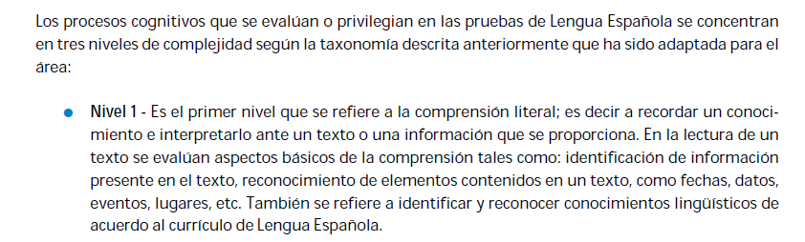
Niveles de complejidad de las preguntas de Lengua Española en las Pruebas Nacionales
Los procesos cognitivos que se evalúan en las pruebas de Lengua Española se organizan en tres niveles de complejidad:

Slide 10
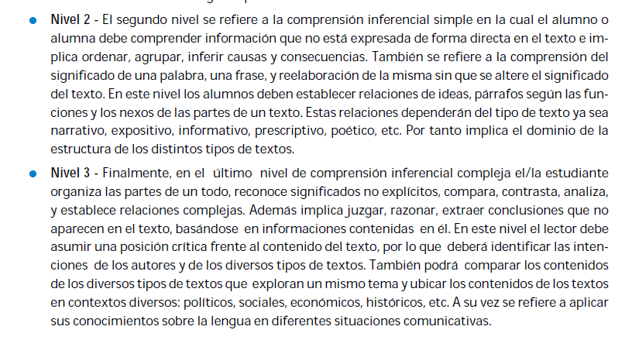
Niveles de complejidad de las preguntas de Lengua Española en las Pruebas Nacionales

Slide 11
Diseño de las Pruebas Nacionales de Lengua Española
En las Pruebas Nacionales de Lengua Española de la Educación Básica de Personas jóvenes y Adultas y 6to de Media - Secundaria, se evalúan las siguientes competencias.
Tercer Ciclo de Educación Básica de Adultos | Competencias | Comunicativa
 |  | Lingüística
 |  | Intelectual
Nivel Medio – Secundario | Competencias | Comunicativa
 |  | Lingüística
 |  | Intelectual
 |  | Literaria
 |  | Sociocultural

Slide 12
Descripción de las competencias evaluadas
Competencias trabajar en el área de Lengua Española
Comunicativa | Se refieren a los usos de las funciones o los actos de comunicación en expresión oral, en lectura y en producción escrita. También hacen referencia al empleo de los actos de habla, comprensión de textos orales, manejo de las estructuras de los textos, uso de diversos tipos de textos, manejo de las estructuras gramaticales y fonéticas, manejo del vocabulario con variedad de significado y el manejo de la ortografía en la producción escrita.
Lingüística | Es el conocimiento y el uso de las formas lingüísticas. También es usar las estructuras oracionales básicas y el uso de los diferentes tipos de palabras (sustantivos, adjetivos, verbos, etc.); el empleo adecuado de los diferentes signos de puntuación, el reconocimiento y uso de los diferentes registros socio-lectales en los actos de habla, entre otros.
Intelectual | Se definen como la capacidad de pensar y razonar con todas las gradaciones de las operaciones mentales, en el uso de la lengua. Implica mostrar capacidad para valorar, juzgar, discernir, comprender, interpretar y evaluar textos correspondientes a los diferentes modelos de comunicación. Utilizar la búsqueda en la lectura para interpretar informaciones, situaciones y datos, así como inferir ideas, analizar contenidos y formas de mensajes, inferir conclusiones, elaborar juicios y desarrollar la investigación.
Literaria | En ella se estudian y analizan discursos literarios en obras y autores específicos. Implica, además, conocer los géneros y movimientos literarios, figuras y estilos literarios, apropiar los valores artísticos de la literatura; conocer los autores y las obras principales de la literatura universal, hispanoamericana y de la literatura dominicana en sus diferentes épocas.
Sociocultural | Se propone orientar el uso de la lengua hacia el desarrollo de las relaciones de los sujetos con su medio social y natural. Implica también comprender y emplear los diferentes registros socioculturales en los actos de habla: narrar, describir, argumentar, explicar…

Slide 13

PRUEBA NACIONAL DE LENGUA ESPAÑOLA PARA LA EDUCACIÓN BÁSICA DE ADULTOS 2022

Slide 14
Competencias y temas evaluados en la prueba de Adultos.
En esta prueba se evalúa la comprensión lectora a través de textos y tendrá menos énfasis en la gramática. La conforman preguntas de opción múltiple relativas a las competencias: Comunicativa, Lingüística, e Intelectual que se describen a continuación.
Competencia Comunicativa:
Reconocimiento y análisis de diversos tipos de textos (literarios, informativos, didácticos, científicos, prescriptivos).
Manejo del vocabulario con variedad de significados. Sinónimos y antónimos.
Manejo de las estructuras de textos diversos.
Reconocimiento de los actos del habla.
Letras mayúsculas y minúsculas. La ortografía. Orden alfabético.
La concordancia. El género y el número.
Los signos de puntuación.
Competencia lingüística:
Análisis de las estructuras oracionales, el sujeto, núcleo y modificadores. El predicado, núcleo y modificadores.
Reconocimiento de los tipos de palabras lexicales y sus funciones.
Reconocimiento de los tipos de palabras gramaticales y sus funciones.
La oración simple. Clases de oraciones según la actitud del hablante.
La sílaba. Tipos de palabras según número de sílabas.
La acentuación. Palabras agudas, graves, esdrújulas.

Slide 15
Competencias y temas evaluados en la prueba de Adultos.
Competencia intelectual:
Análisis de la estructura textual; esquemas de contenido: introducción, desarrollo y conclusión. Inicio – nudo - desenlace. Contexto. Tiempo. Personajes. Secuencia narrativa. La descripción.
El párrafo como unidad semántica, sintáctica y lógica. Ideas contenidas. No contenidas e implícitas. El resumen.
Nexos o articuladores. Tipos de nexos.
Estilos personal e impersonal. Directo e indirecto. Culto y Popular.
El tema en los tipos de textos.
Interpretación de mensajes, informaciones, datos, valores.

Slide 16
Tipología textual
Se diseña en base a cuatro tipos de texto: informativo, narrativo, expositivo y argumentativo.
A continuación, se muestra la tipología textual:
Instructivos: receta, instrucciones.
Narrativos: cuento y fábula
Informativo: anuncio y noticia
Expositivo

Slide 17
Ajustes en la prueba de Adultos 2022
En la prueba del 2022 tiene mayor cantidad de preguntas la Competencia Comunicativa e Intelectual y menos la Lingüística especialmente aquellas que están muy apegadas a la normativa, para dar más importancia a la comprensión lectora.
La prueba se presenta en dos cuadernillos. La cantidad de preguntas por cuadernillo se redujo de 45 a 40, distribuidas en cuatro textos con 10 preguntas cada uno.

Slide 18

PRUEBA NACIONAL DE LENGUA ESPAÑOLA PARA LA EDUCACIÓN MEDIA- SECUNDARIA 2022

Slide 19
Qué evalúa
En esta prueba se evalúa la comprensión lectora y literatura. Hay una reducción significativa de las preguntas de literatura y la competencia lingüística para dar más peso a la comprensión lectora.

Slide 20
Competencias evaluadas y sus temas
Competencias Lingüísticas:
La estructura oracional: sujeto (núcleo, modificadores), predicado. (núcleo, modificadores).
La oración compuesta. Tipos de oraciones compuestas: subordinadas, coordinadas y yuxtapuestas. Tipos de coordinantes y subordinantes. Oración principal. Oraciones secundarias. Ideas contenidas. Ideas no contenidas e implícitas.
Tipos de palabras: sustantivos, adjetivos, adverbios, el verbo: los modos verbales. Tiempos verbales; pronombres, artículos, determinantes.
Los signos de puntuación.
La concordancia de género y de número; número y persona y otras.
Mapa semántico.
La acentuación.
Competencias Comunicativas:
Disposición gráfica del texto: Diagramación, título, – Sub-títulos, Conceptualización, manejo del vocabulario temático con variedad de significados, sinónimos, antónimos y expresiones en contexto.
Diferenciación entre: artículo – ensayo – editorial – cronología – noticias – anuncio, los actos del habla y tipos de textos, conceptualización, narrar, describir, dialogar, argumentar, exponer. Recursos dentro de cada tipo de texto: definir, ejemplificar, enumerar, explicar, contrastar y comparar

Slide 21
Competencias evaluadas y sus temas
Competencias Intelectuales
Organización del esquema de contenido: introducción – inicio – tesis – hipótesis; desarrollo – argumentos – problemas – nudo; conclusión – solución – desenlace; argumentación; resumen – síntesis; opinión; hechos.
El párrafo: procedimientos de amplificación, ejemplificación, definición, enumeración, adición, contraste, causa – efectos. Conectores o nexos, coherencia, análisis de situaciones, datos e informaciones.
Competencias Socioculturales
Variedad socio lectal. Léxico, sintaxis. Valores y actitudes en diferentes tipos de textos. El español en América. Variantes. El español en República Dominicana. Desarrollo histórico y sociocultural.

Slide 22
Competencias evaluadas y sus temas
Competencias Literarias
La prosa. El verso. Las estrofas. Combinaciones métricas. Licencias métricas. Tipos de figuras literarias: de pensamiento, de significación o tropos, de dicción...
Los géneros literarios.
La narración: personajes, características, elementos, tiempo secuencia y acción.
Artículo. El ensayo. Temas.
Estilos diversos: personal e impersonal, culto y popular.
Obras y autores representativos de la literatura clásica universal, hispanoamericana y dominicana.
La Ilíada, La Odisea, …
Obras y autores de la literatura medieval. Siglos XI – XII
Cantares de gesta. Poema de Mio Cid.
Obras y autores más representativos literatura medieval. Siglos XIV – XV. La Celestina.
Obras y autores representativos del Renacimiento. Miguel de Cervantes, El Quijote.
Obras y autores representativos del Barroco. Siglo XVIII: el Culteranismo, el Conceptismo. El teatro. Lope de Vega, Tirso de Molina, Ruiz de Alarcón.
Obras y autores de La Generación del 98 y del 27.
Obras y autores representativos de la novela en Hispanoamérica y República Dominicana en el siglo XX.
Obras y autores del movimiento Postumista.
Obras y autores representativos de la Generación del 40 en Rep. Dominicana.
Obras y autores representativos de la Poesía Sorprendida.
Obras y autores representativos del cuento en el siglo XX en Hispanoamérica y en República Dominicana.
Obras y autores representativos de la novela y el ensayo del siglo XX: Jorge Luis Borges, Gabriel García Márquez, Joaquín Balaguer, Juan Bosch, Pedro Henríquez Ureña.
Obras y autores representativos de las jóvenes generaciones y la literatura femenina, en República Dominicana.

Slide 23
Tipología textual
Textos usados en la prueba:
Cuentos: policíacos, de amor, de amistad, social, político.
Fragmento de Novela.
Poesía (puede ser romántica, décima, social, madrigal o un soneto).
Expositivo o argumentativo o ensayo.

Slide 24
Ajustes en la prueba de Media- Secundaria 2022
En la prueba del 2022 se disminuyó el número de ítems de literatura (ítems independientes de la lectura).
Las pruebas se presentan en cuatro cuadernillos. La cantidad de preguntas por cuadernillo se redujo de 55 a 43 preguntas.

Slide 25
ESTRUCTURA DE LOS ÍTEMS DE OPCIÓN MÚLTIPLE
Estructura
Contexto: Imagen, texto, gráfica o situación que sirve como base para responder la pregunta. En el caso de Lengua Española son textos.
Enunciado: La pregunta o tarea concreta que se le solicita.
Opciones de respuestas: (3 distractores y la respuesta correcta)
A continuación presentamos ejemplos de ítems

Slide 26
Ejemplos de ítems (preguntas) de Lengua Española para el Tercer Ciclo de Educación Básica de Personas Jóvenes y Adultas

Slide 27

Lee el siguiente texto y responde los ejemplos 1, 2 y 3.

Slide 28
Información del ítem
Área | Lengua Española
Competencia | Comunicativa
Indicador del Contenido | 1.1.2. Textos informativos. Estructura
Ejemplo ítem 1
1. Este texto es un
A) afiche.
B) artículo.
C) ensayo.
D) anuncio.
Respuesta correcta D

Slide 29
Información del ítem
Área | Lengua Española
Competencia | Intelectual
Indicador del Contenido | 3.7. Interpretación de mensajes, informaciones, datos, valores.
Ejemplo ítem 2
2. El texto va dirigido a
A) los operarios.
B) los costureros.
C) un público general.
D) un público especializado.
Respuesta correcta C

Slide 30
Información del ítem
Área | Lengua Española
Competencia | Lingüística
Indicador del Contenido | 2.5. La sílaba. Tipos de palabras según número de sílabas.
Ejemplo ítem 3
3. ¿Cuál de estas opciones contiene una palabra trisílaba?
A) Franca.
B) Textiles.
C) Beneficios.
D) Experiencia.
Respuesta correcta B

Slide 31
Ejemplos de ítems (preguntas) de Lengua Española para Media- Secundaria

Slide 32
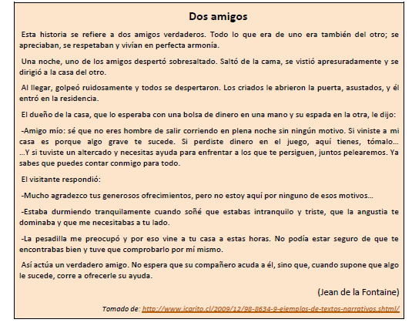
Lee el siguiente texto y responde los ejemplos 1 y 2.

Slide 33
Información del ítem
Área | Lengua Española
Competencia | Comunicativa
Indicador del Contenido | 1.2.5. Argumentar
Ejemplo ítem 1
1. En el último párrafo, el autor
A) narra lo que hizo uno de los personajes.
B) describe las cualidades de un gran amigo.
C) explica la importancia de la amistad verdadera.
D) argumenta acerca de la enseñanza del cuento.
Respuesta correcta D

Slide 34
Información del ítem
Área | Lengua Española
Competencia | Intelectual
Indicador del Contenido | 3.1.11. Análisis de situaciones, datos e informaciones.
Ejemplo ítem 2
2. En el texto narrado, el personaje que ofrece dinero es
A) el criado del dueño.
B) el autor del cuento.
C) el dueño de la casa.
D) el visitante que responde.
Respuesta correcta C

Slide 35
Información del ítem
Área | Lengua Española
Competencia | Literaria
Indicador del Contenido | 4.14. Obras y autores representativos de la poesía en el siglo XX .
Ejemplo 3
Ítem de literatura
3. El escritor Otilio Vigil Díaz fue creador del movimiento llamado
A) Romanticismo.
B) Vanguardismo.
C) Modernismo.
D) Vedrinismo.
Respuesta correcta D

Slide 36

REPORTE DE RESULTADOS
Cada estudiante recibe directamente los resultados a través de la publicación en internet en la página del Minerd. Los centros educativos también reciben los resultados en las actas de Pruebas Nacionales.
Los estudiantes que aprueban acceden a su certificación en línea.
Además, la Dirección de Evaluación de la Calidad publica un Informe Nacional donde se presenta un análisis de los resultados por asignatura, sector, zona, sexo, distritos, regionales. Se presentan puntajes promedios y porcentajes de aprobados.

Slide 37
PARA AMPLIAR INFORMACIÓN
Para más información consulta:
https://ministeriodeeducacion.gob.do/sobre-nosotros/areas-institucionales/direccion-de-evaluacion-de-la-calidad
Marco de Pruebas Nacionales:
https://www.ministeriodeeducacion.gob.do/docs/manuales/yZxQ-manual-marco-teorico-conceptual-de-las-pruebas-nacionalespdf.pdf
Nuevo Marco de Referencia de Pruebas Nacionales comenzando en 2023
https://www.ministeriodeeducacion.gob.do/docs/direccion-de-evaluacion-de-la-calidad/Tw3M-marco-de-referencia-pruebas-nacionales-de-2do-ciclo-de-secundariapdf.pdf

Slide 38


